Slide 1
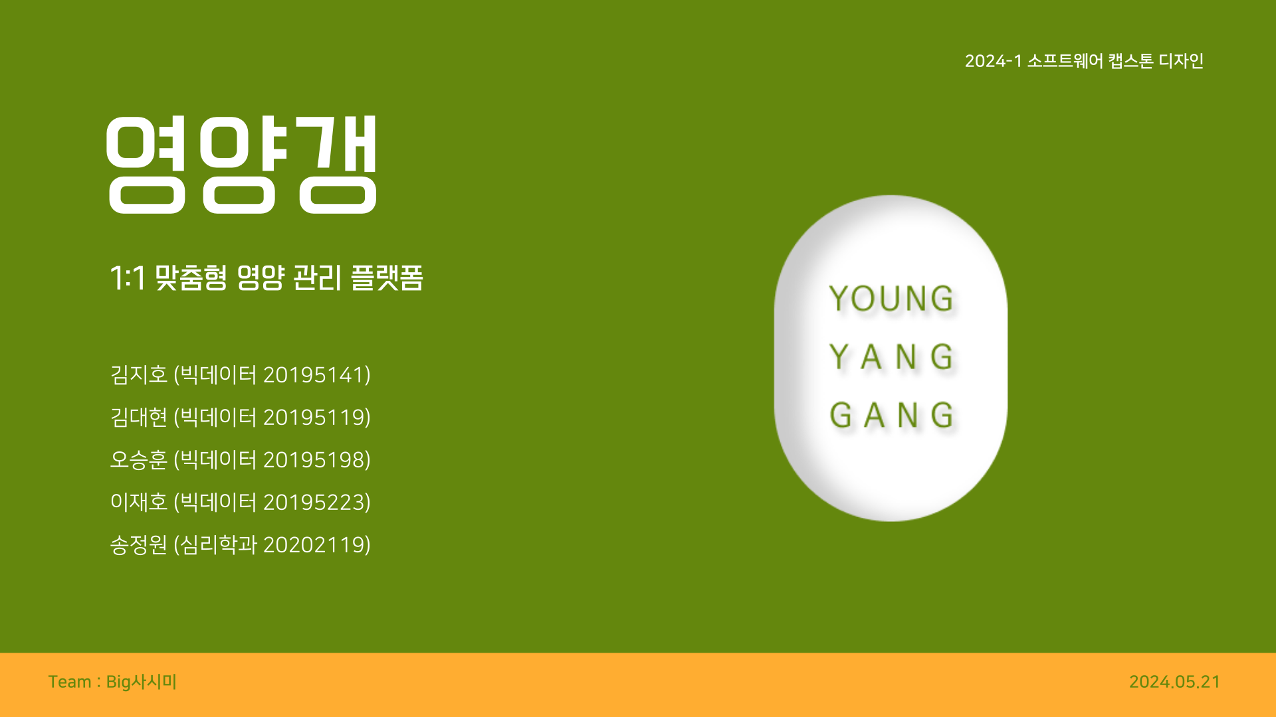

Slide 2
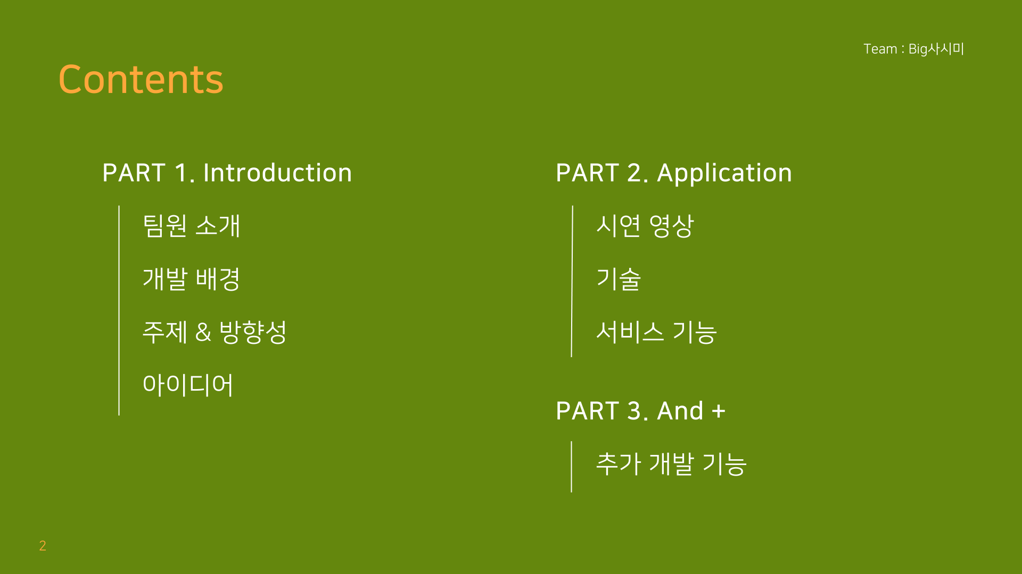

Slide 3
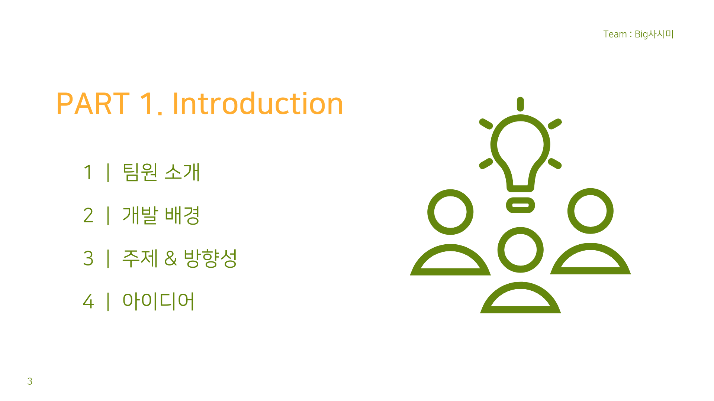

Slide 4
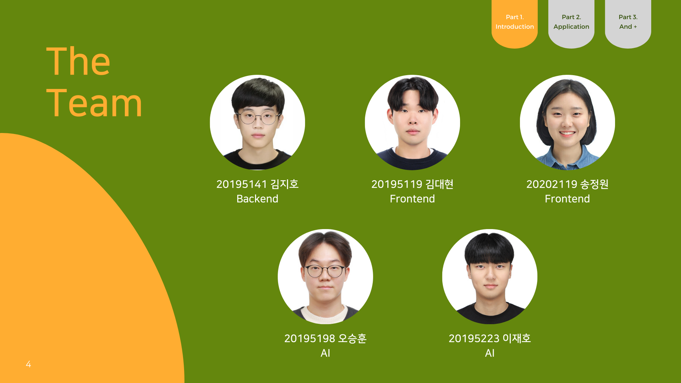

Slide 5
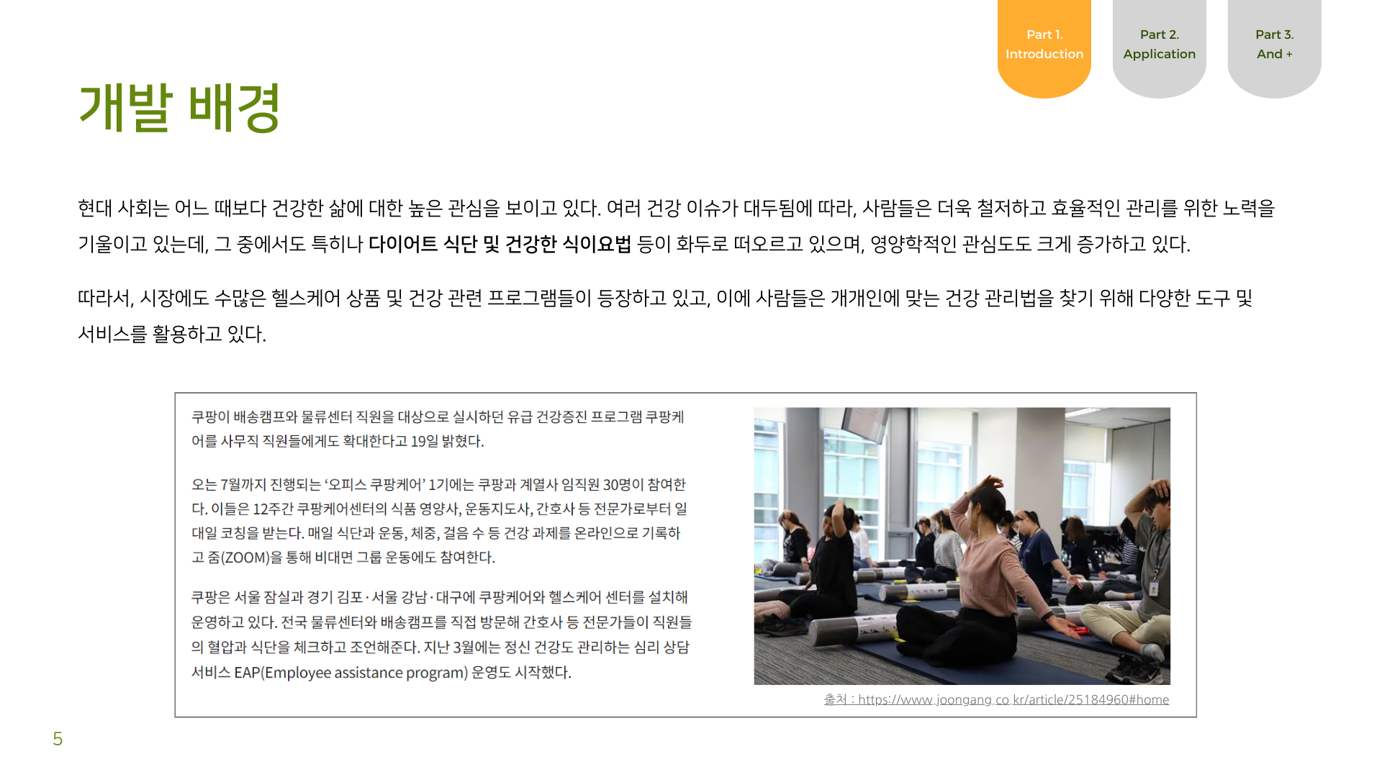

Slide 6
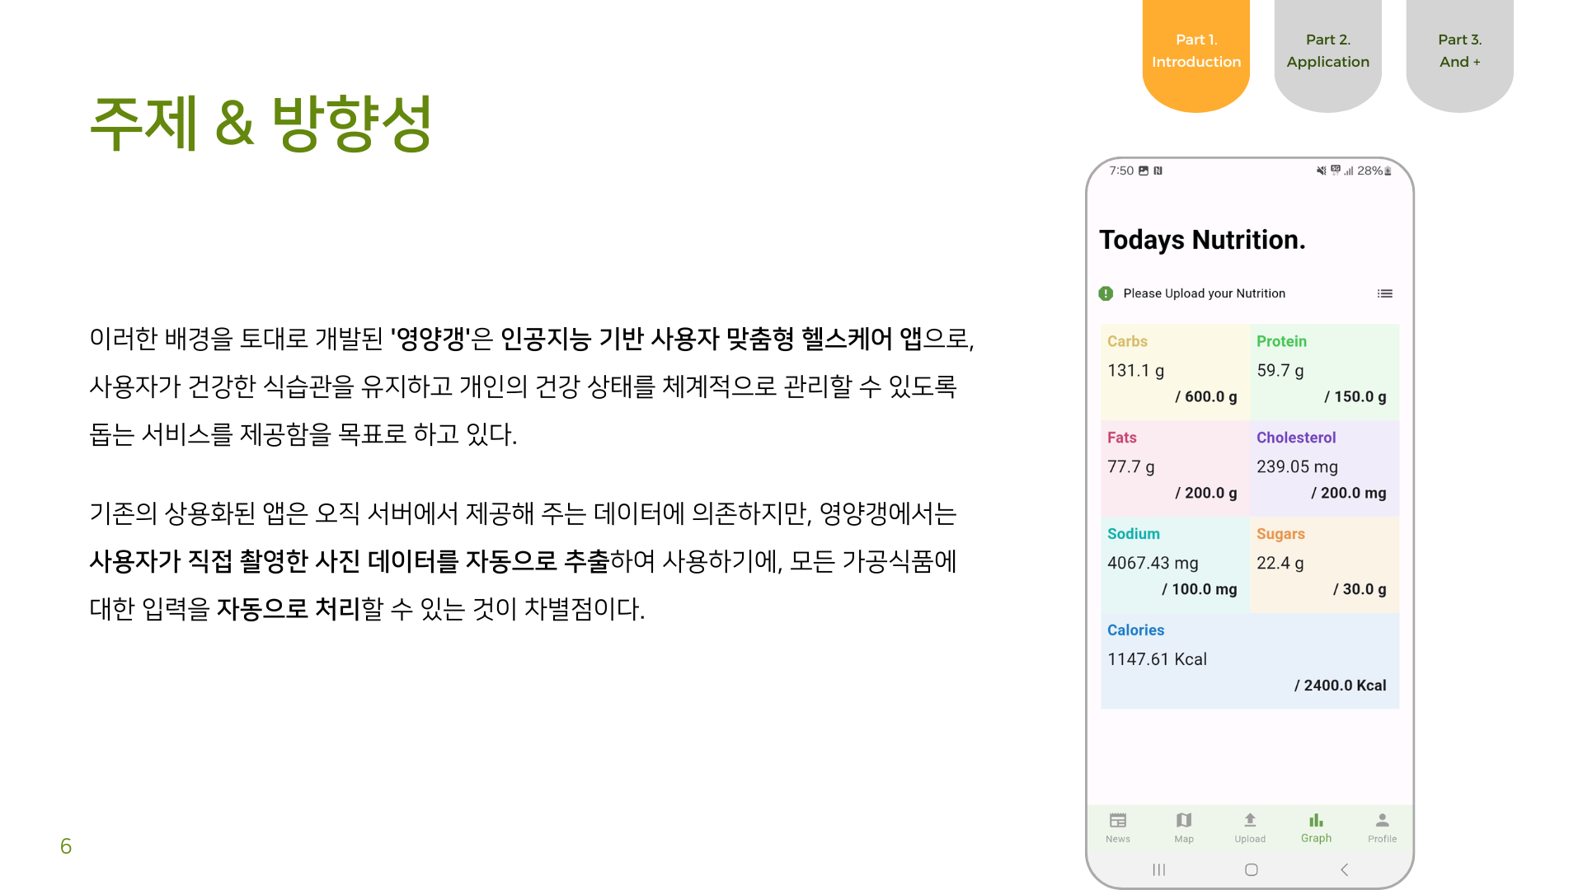

Slide 7
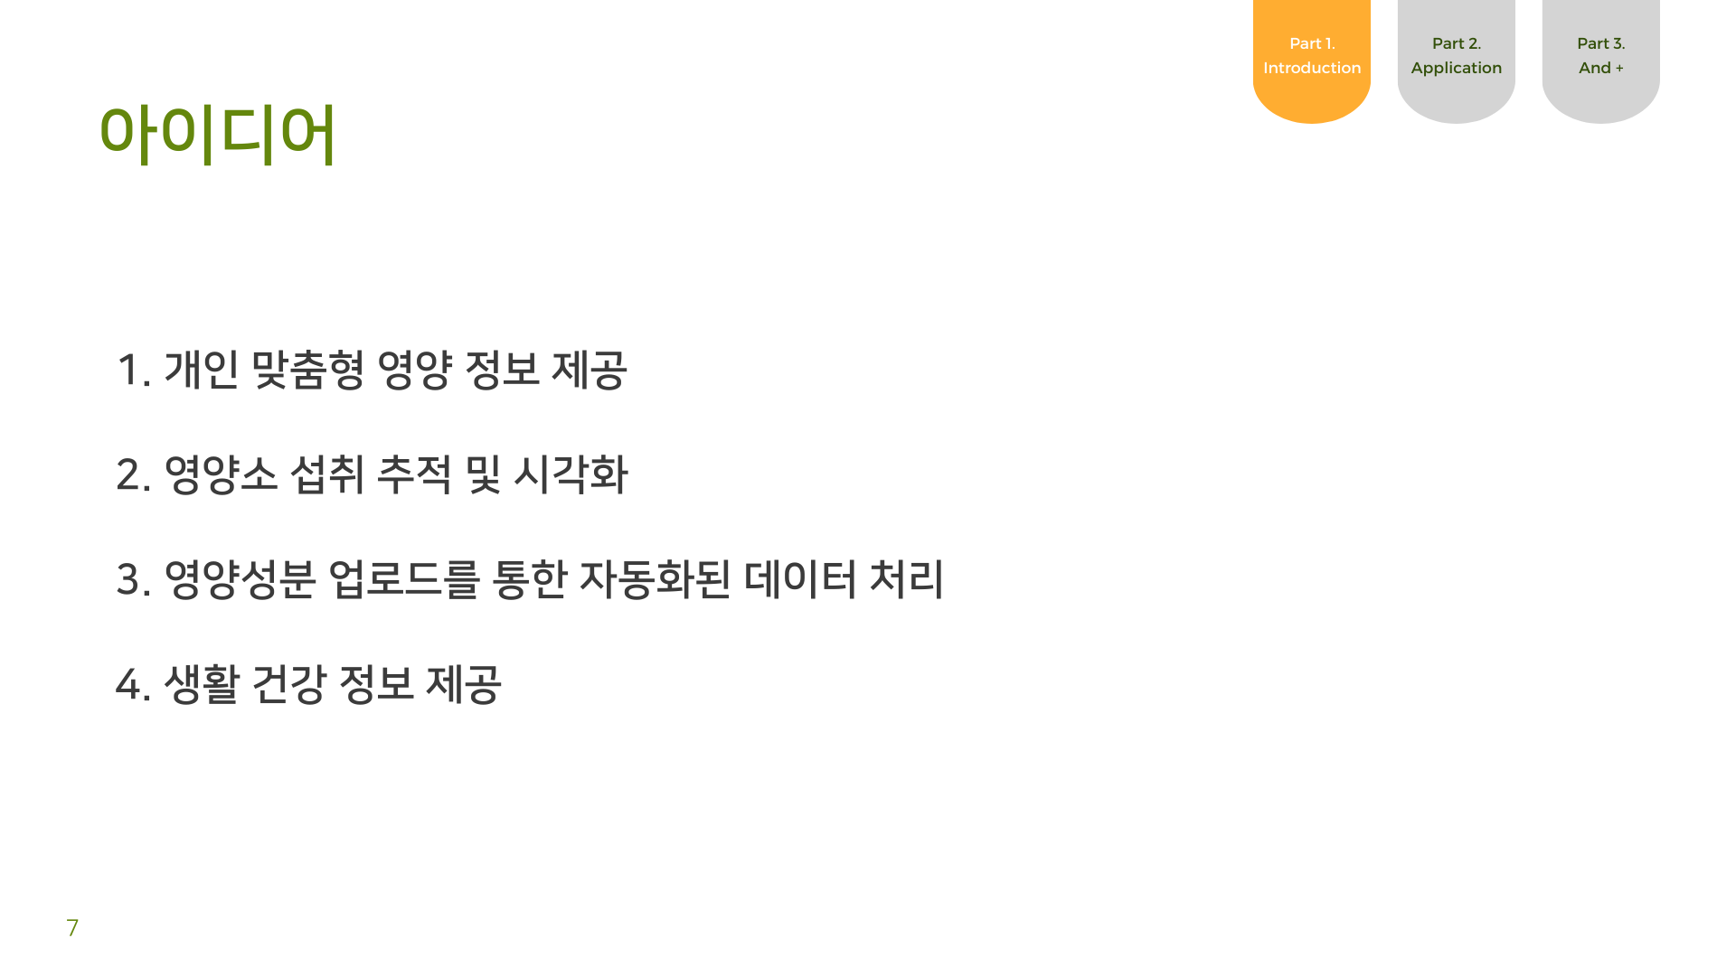
Notes:
'영양갱'은 이러한 기능들을 통해 사용자가 자신의 건강을 더욱 효과적으로 관리할 수 있도록 돕습니다. 현대인들이 건강한 식습관을 유지하고, 개인의 건강 상태에 맞춘 식단 관리를 통해 각종 질병을 예방하며, 건강한 생활을 지속할 수 있도록 하는 것이 '영양갱'의 목표입니다.

Slide 8
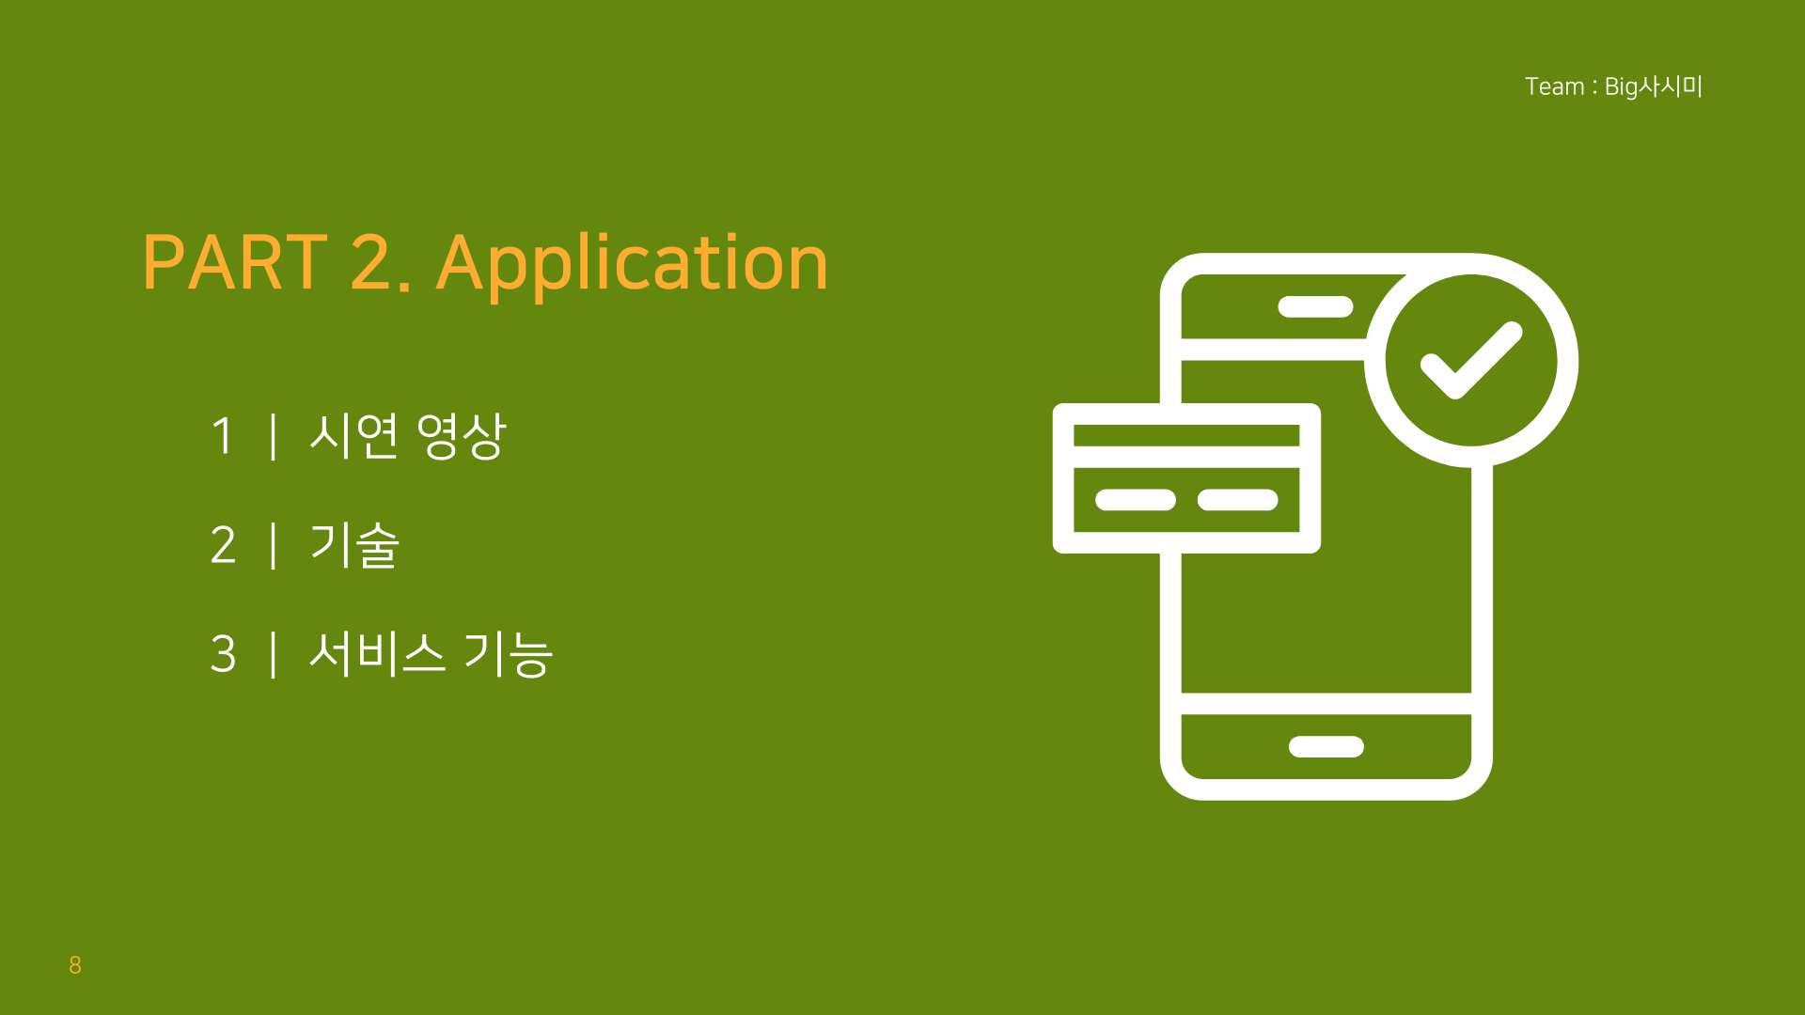

Slide 9
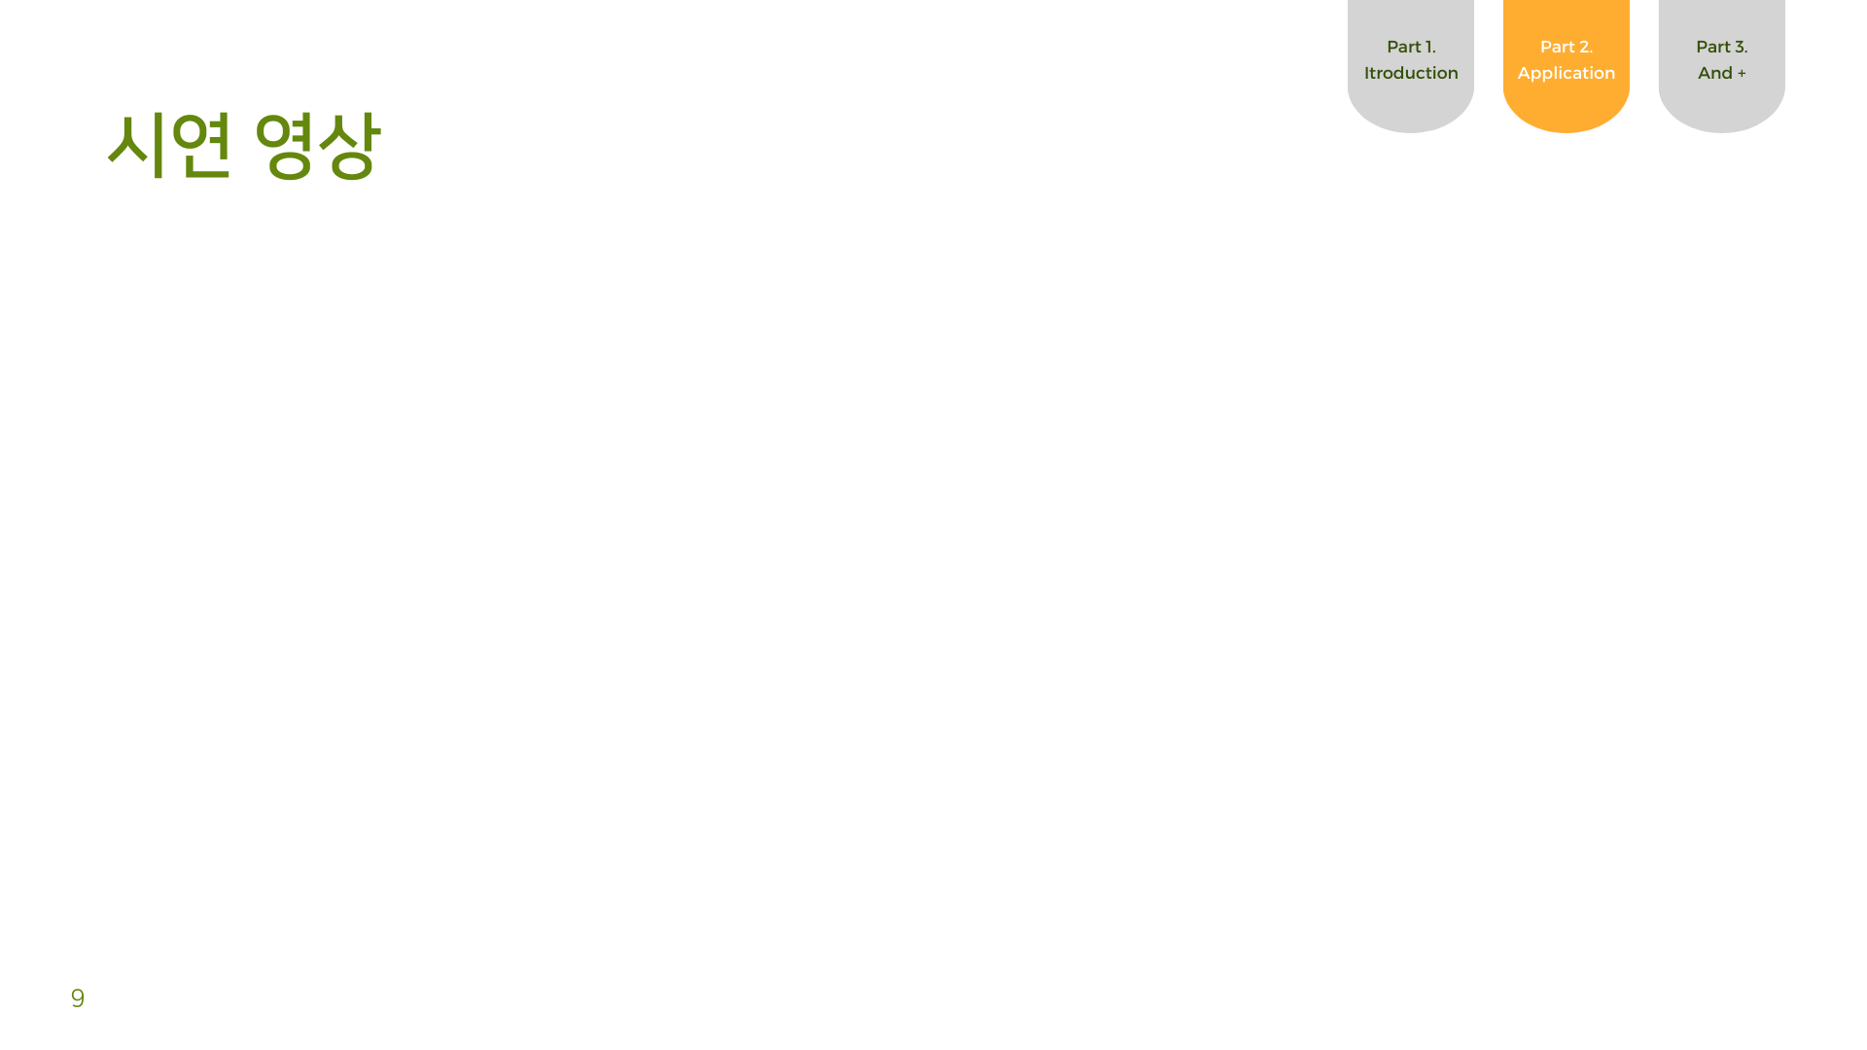


Slide 10
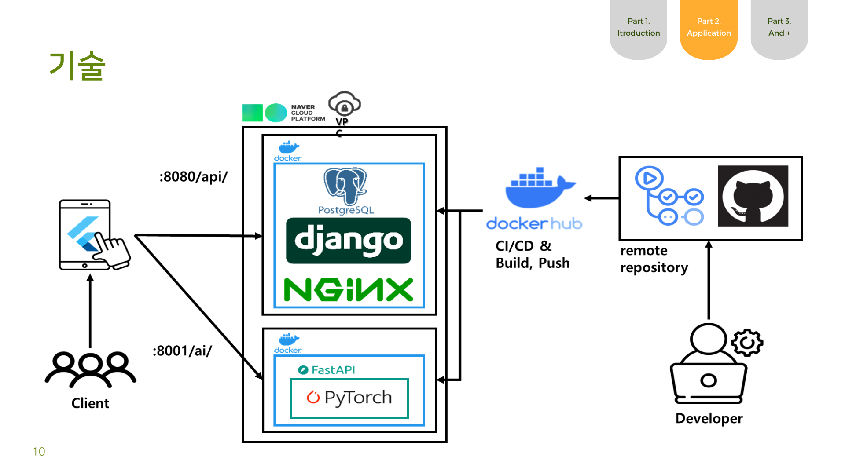
Notes:
- 프론트 : 크로스 플랫폼
- 백 : AI는 FAST API, 일반 API는 Postgre + Django + Nginx 사용 등
- AI : 위에서 설명한 영양성분 자동 추출을 위해 사진 크롭(Object Detection),
크롭된 사진의 글의 위치를 알기 위함(Craft), Craft를 이용해 글의 위치를 파악한 후 데이터 추출(OCR)
(여기서는 간략하게(AI 스테이지의 워크플로) 설명하고, Upload 부분에서 세밀하게 설명)
- 공통사항 : CI/CD GitHub 이용 PULL, PUSH, 문제들에 대해 GitHub issue를 사용하였다.
(프런트 슈웅 -> 백엔드 슈웅 -> AI 슈웅)

Slide 11
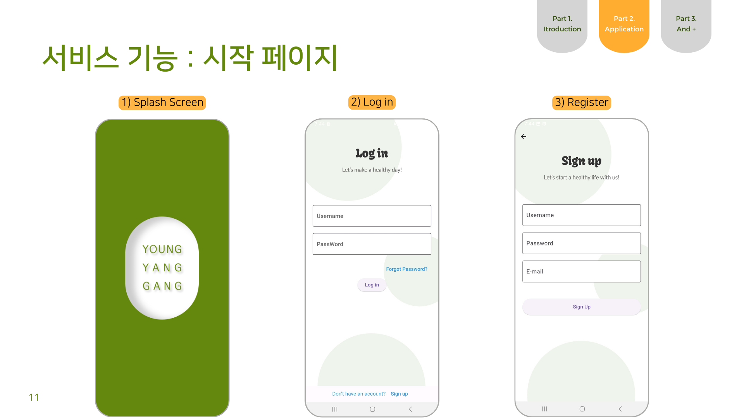
Notes:
- 회원가입 & 로그인(JWT 토큰방식 구현)

Slide 12
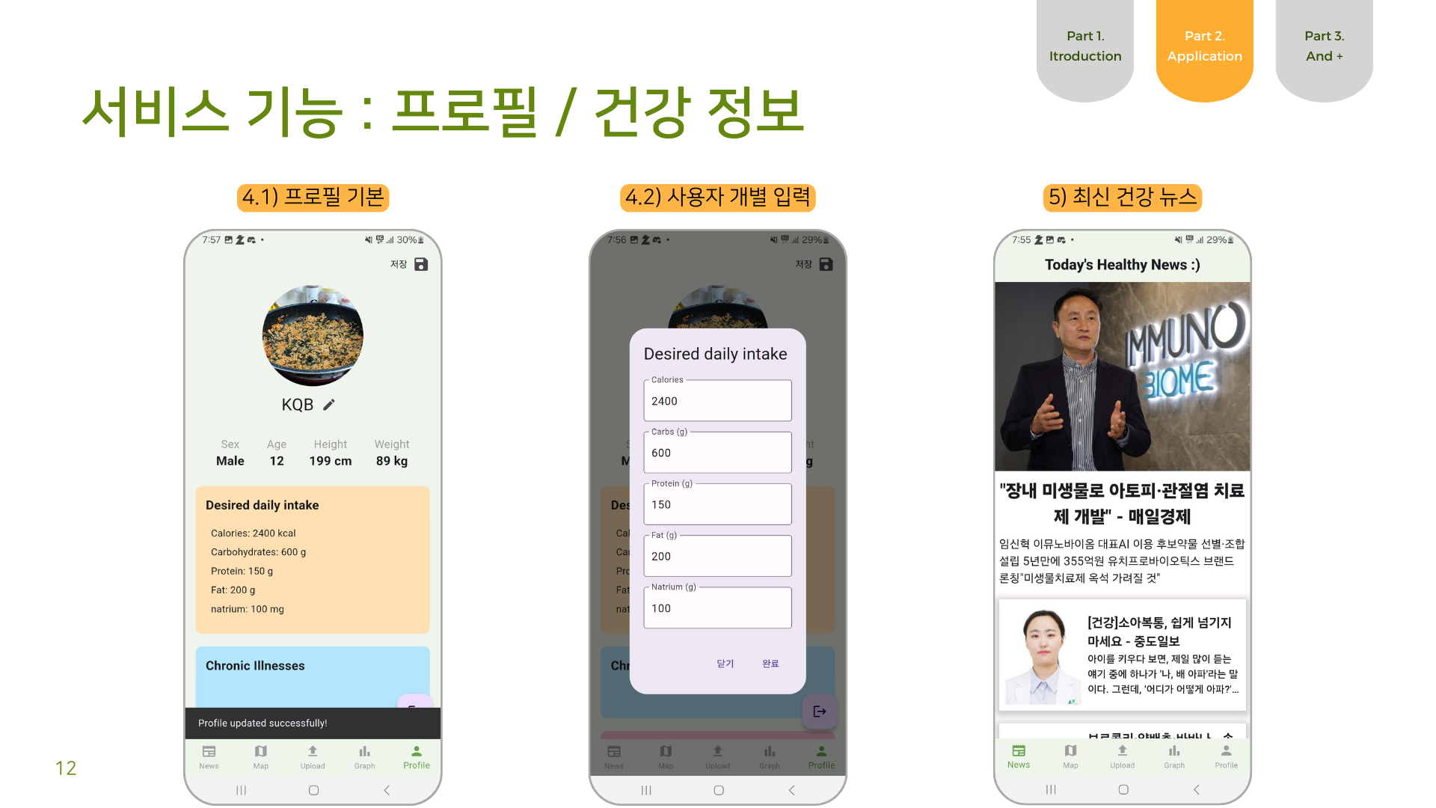

Slide 13
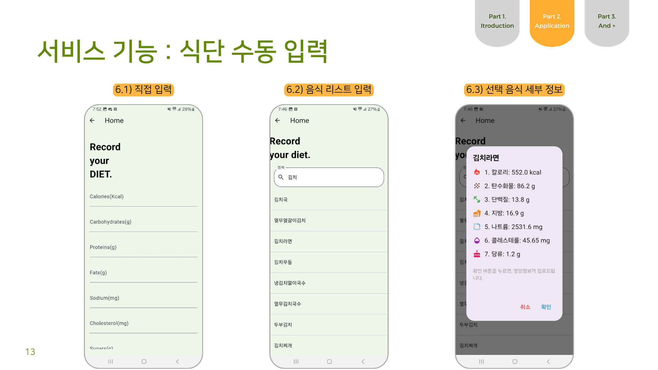
Notes:
- 업로드(수동 기입 -> 사용자가 직접 영양성분표를 보고 기입할 수 있도록 만듦)
- 업로드(음식 리스트 검색 기입 -> 영양 성분표를 일반적으로 사용하지만, 음식들에 대해서는 우리가 개발한
기능을 사용할 수 없기 때문에, 서버에서 직접 데이터를 정제해서 클라이언트에게 제공해준다.)

Slide 14
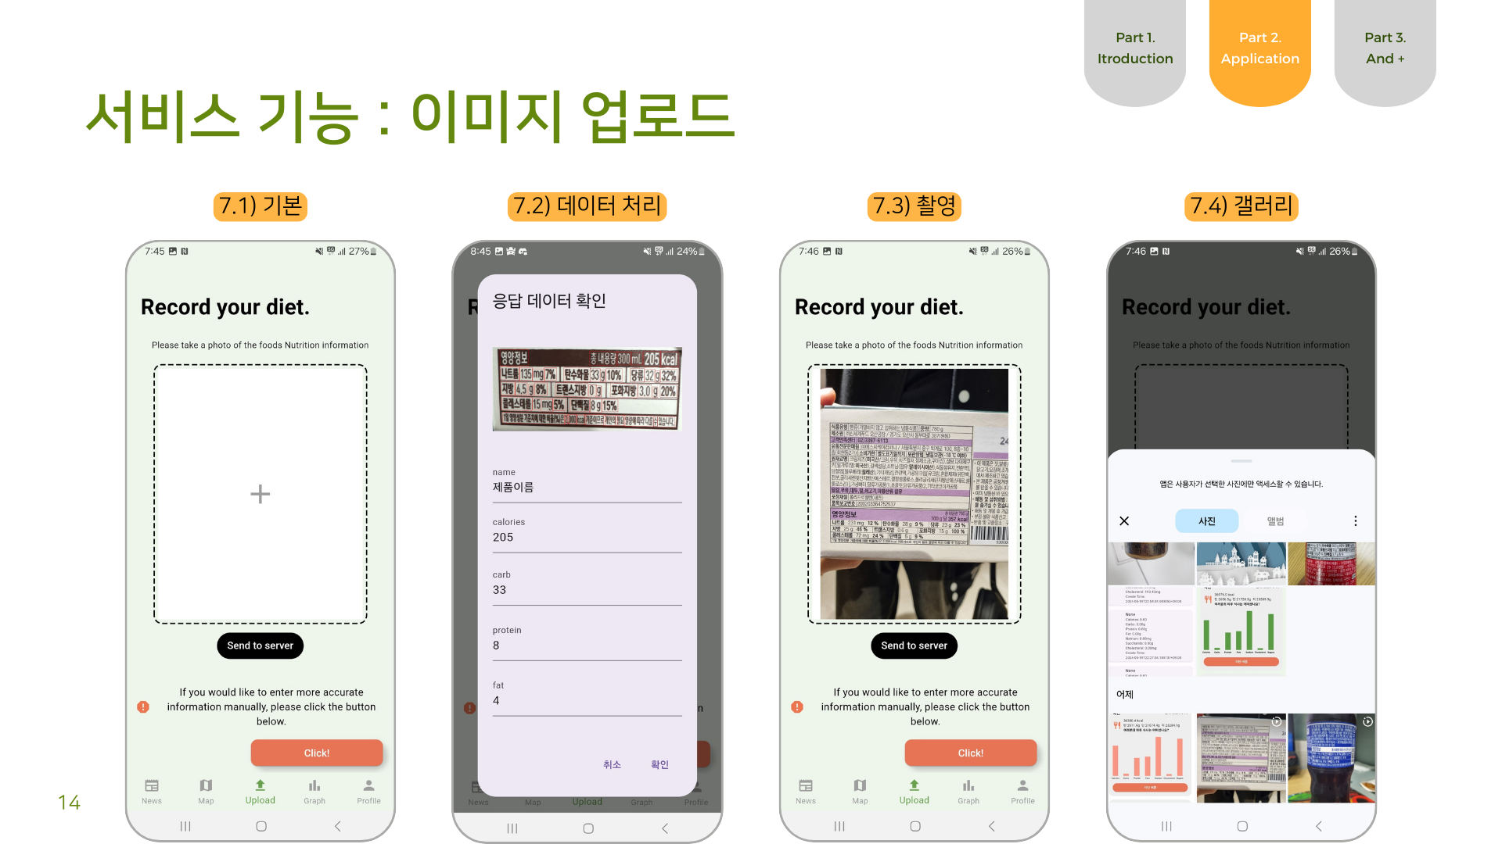
Notes:
- 업로드(촬영 기입)
- 업로드(갤러리 기입)
-> 촬영하거나 갤러리에 있는 사진을 업로드 한다. 업로드 한 사진이, 영양정보를 추출해서 반환되면, 사용자에게 보여지게 된다. (다음 페이지에서 AI 이야기)

Slide 15
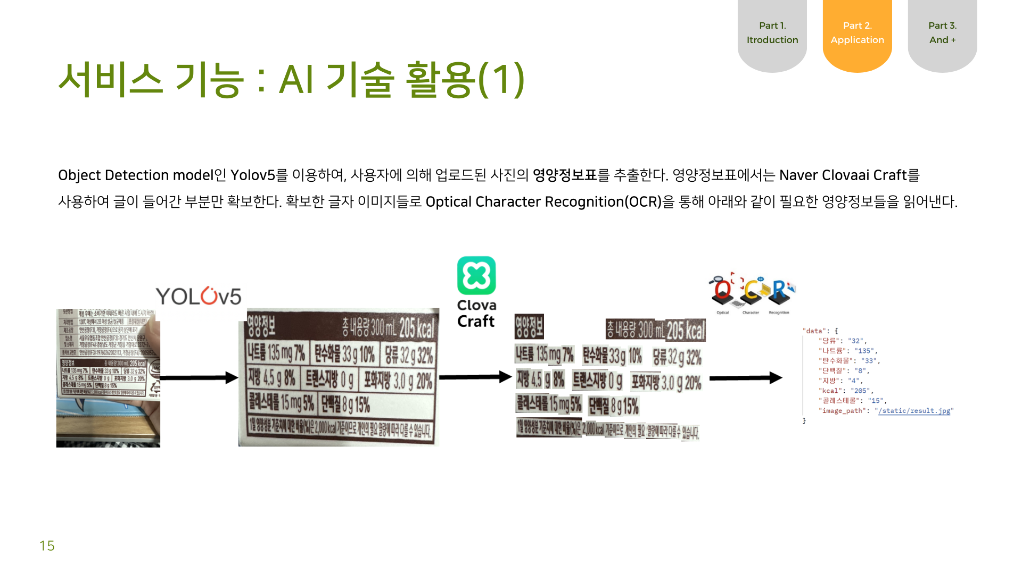
Notes:
-> Raw 이미지가 들어가서 영양정보를 추출하기 까지의 과정(어떤 모델을 만들었고, 어떻게 학습 시켰는지)

Slide 16
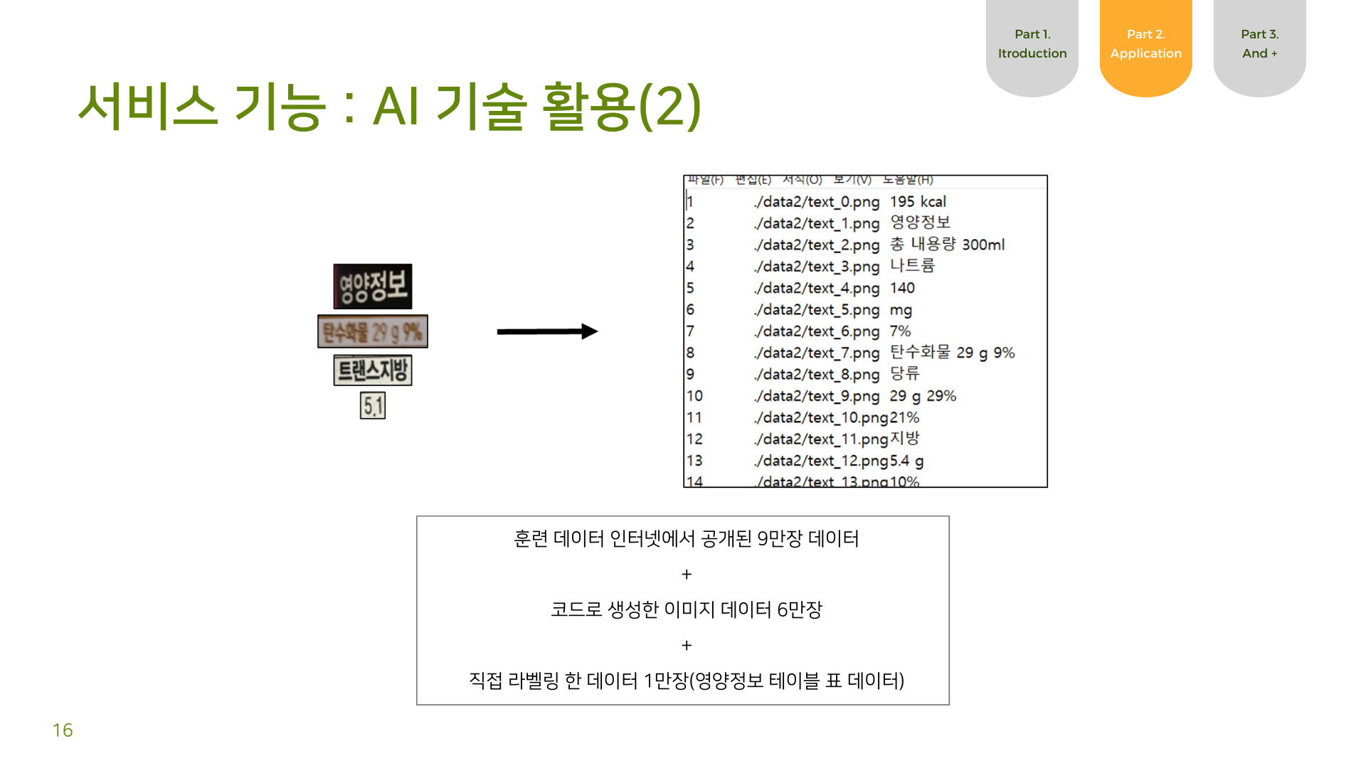
Notes:
-> Raw 이미지가 들어가서 영양정보를 추출하기 까지의 과정(어떤 모델을 만들었고, 어떻게 학습 시켰는지)

Slide 17
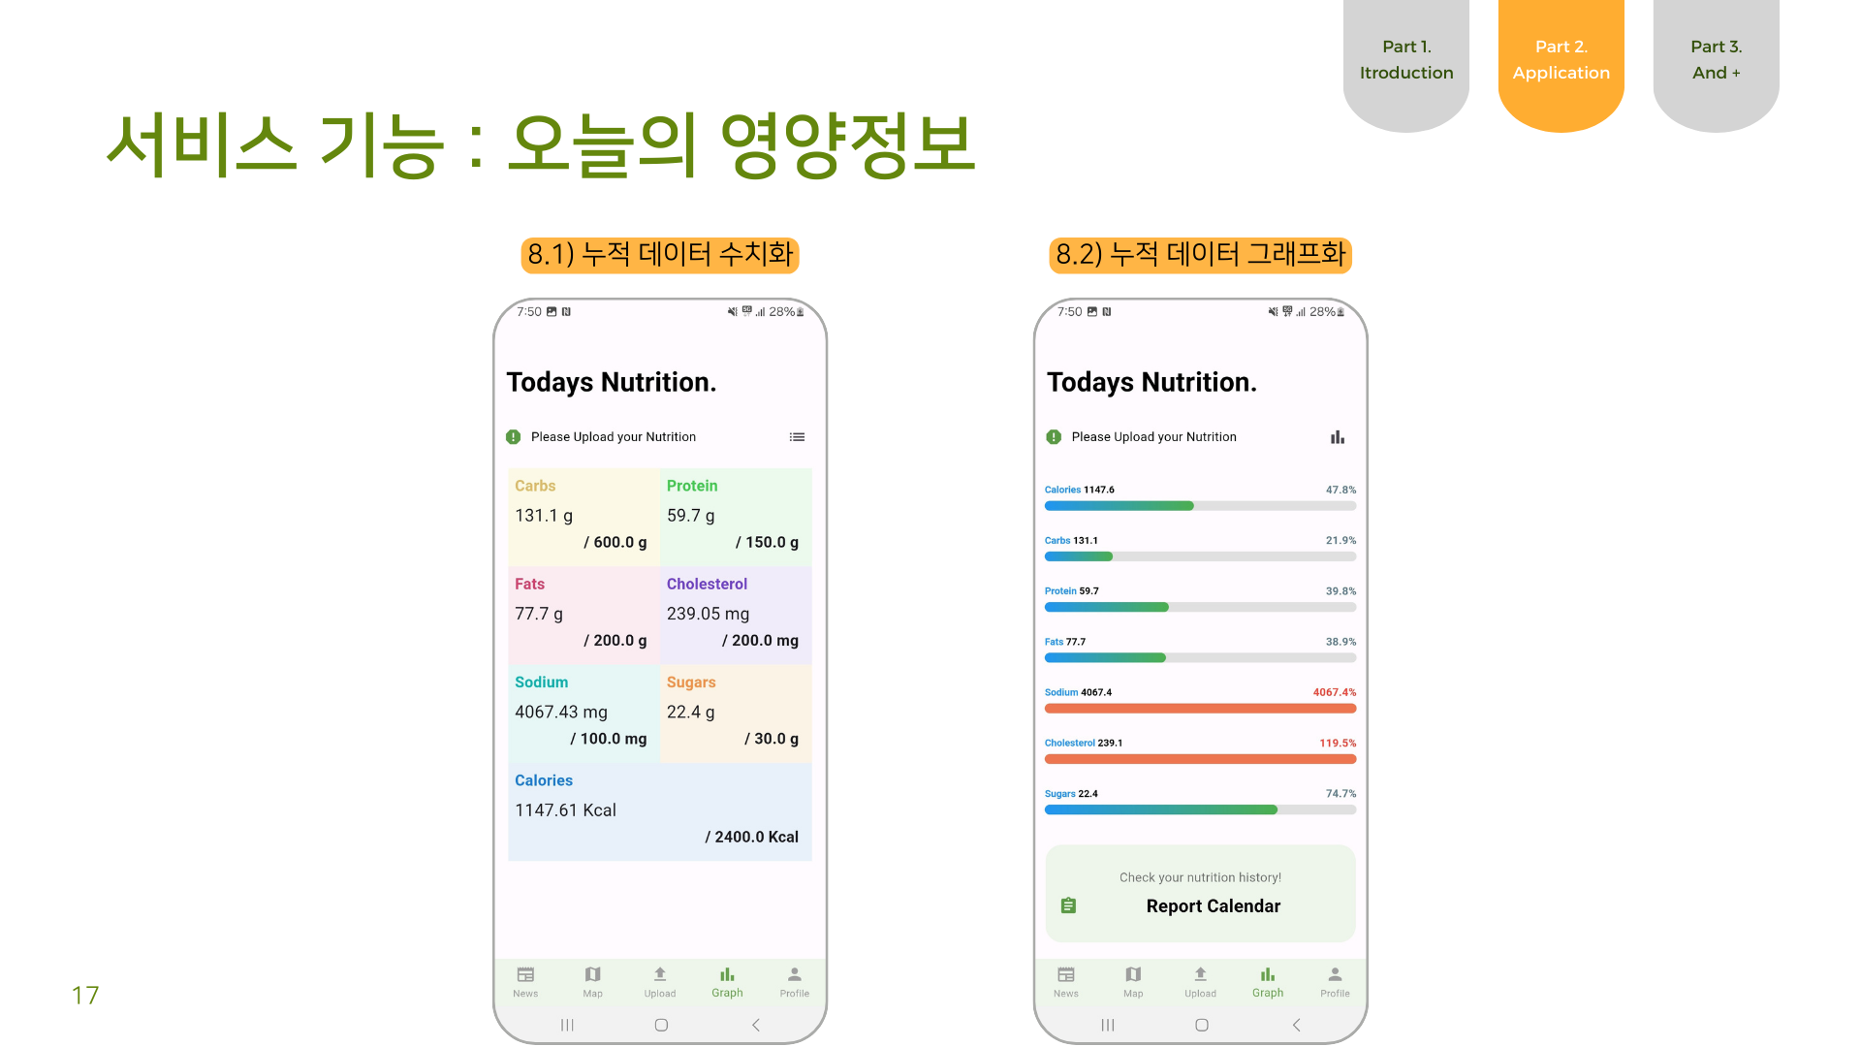
Notes:
- 통계 자료(그래프, 정보) -> 자신이 설정해 놓은 목표치에 비례하여 그래프를 시각화 해준다.
목표치보다 초과적으로 섭취했을 경우, 초과섭취에 따른 UI를 보여주어 보다 직관적으로 섭취정보를 알아볼 수 있다.
그래프가 있고, 테이블이 있다.

Slide 18
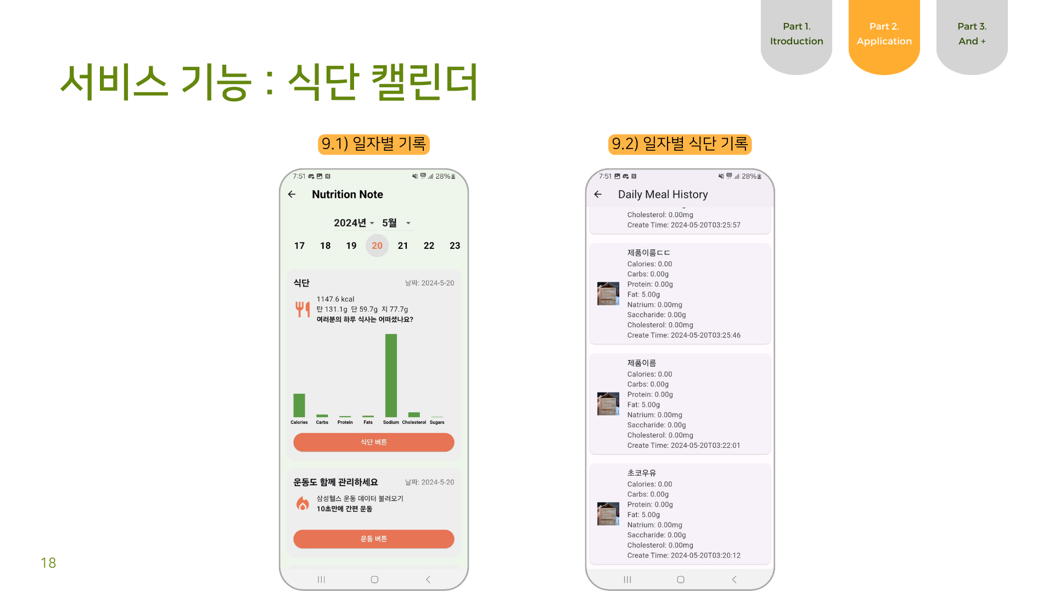
Notes:
- 캘린더(통계를 날짜별로 조회할 수 있음)
-> 날짜별로 사용자가 섭취한 히스토리를 조회할 수 있고, 세부적으로 어떤 음식을 먹었는지, 섭취한 음식의 세부 영양데이터 또한 조회할 수 있다.

Slide 19
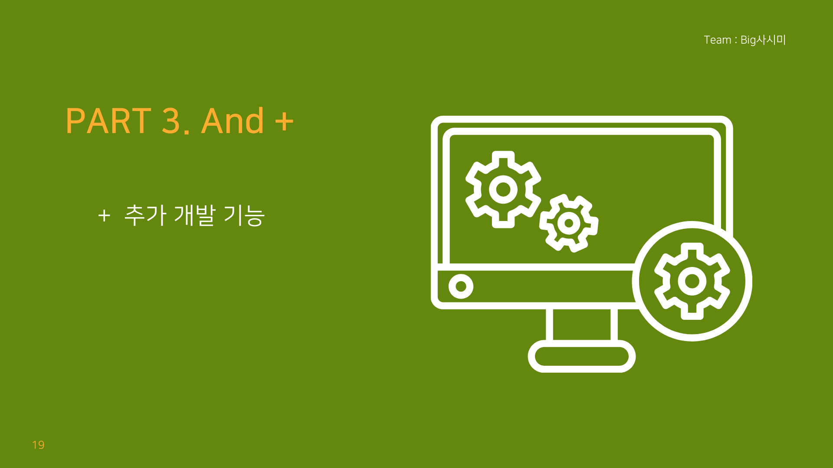

Slide 20
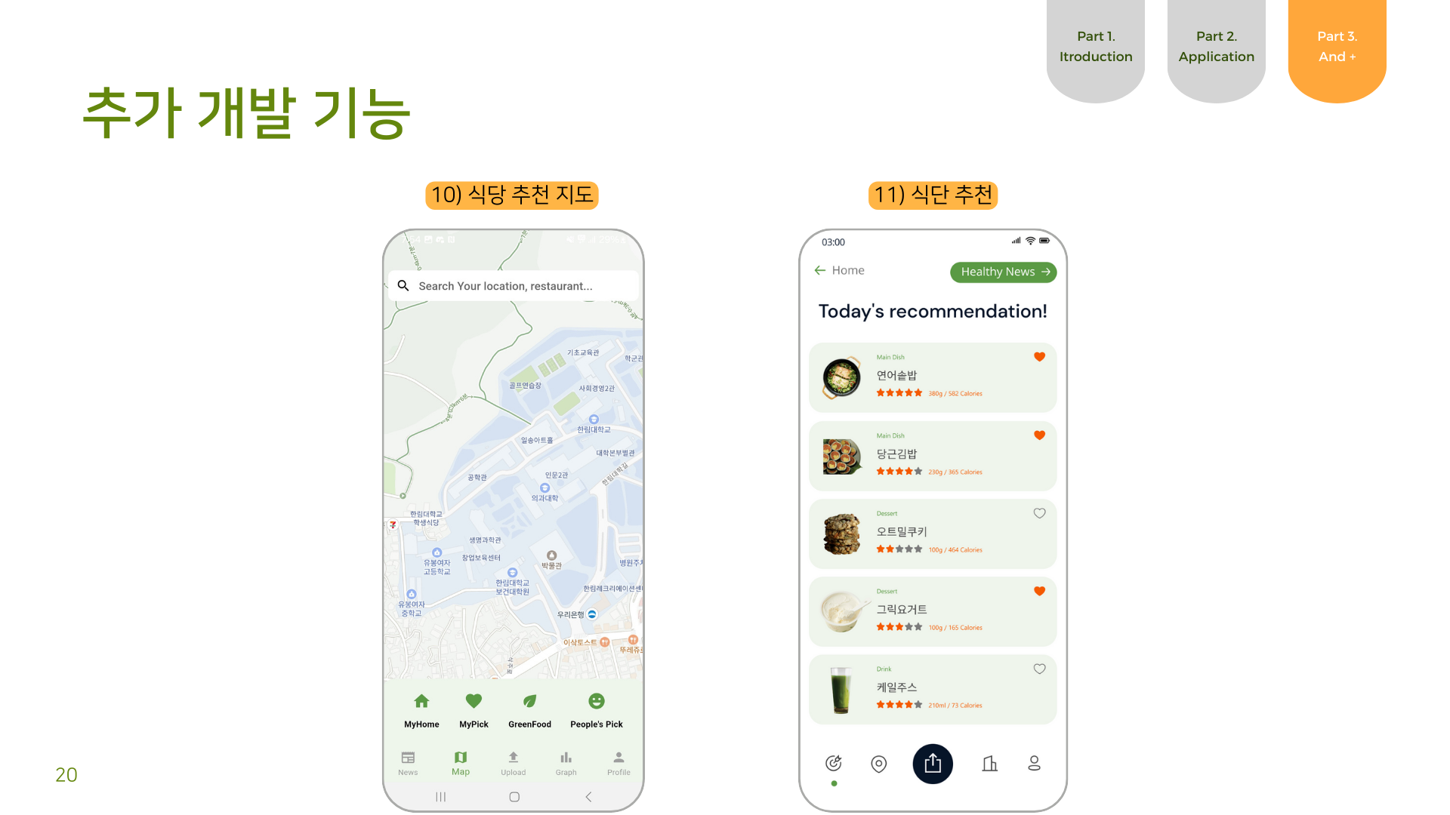
Notes:
이미 완료가 다 끝난 시점에 기능을 추가해보고 싶어서 구현중이었던 기능이,
식단 추천 2. MAP(UI는 완료)
+ 맺는 말 : 배경 및 주제 참고하여 영양갱을 통한 기대효과 한 문장 정도

Slide 21


